Slide 1
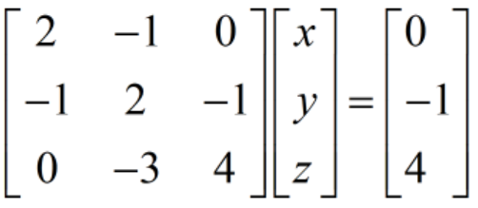
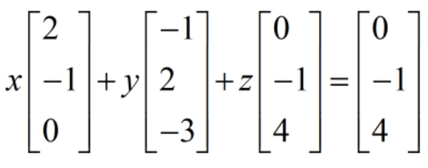

第一课
$$\begin{matrix}2x−y=0 \\ −x+2y−z=−1 \\ −3y+4z=4\end{matrix}$$
线性方程组的两种理解方法
第一种：用行的观点来理解
行的观点，从直观来理解的话，就是三个平面取交点
列的观点，从直观来理解的话，3个向量通过线性组合，得到一个新的向量，我们关心的是有没有这样的线性组合[x,y,z],如果有，那么有多少？
第二种：用列的观点来理解
第二种观点是线性代数的核心观点，求有没有这样的线性组合，以及有多少，是线性代数的根本问题之一。

Slide 2
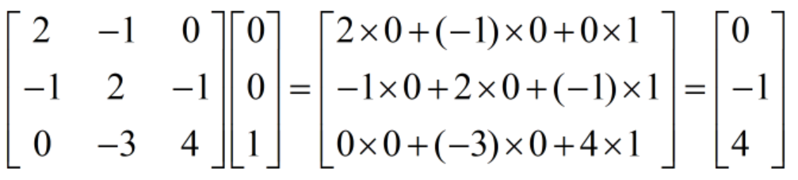
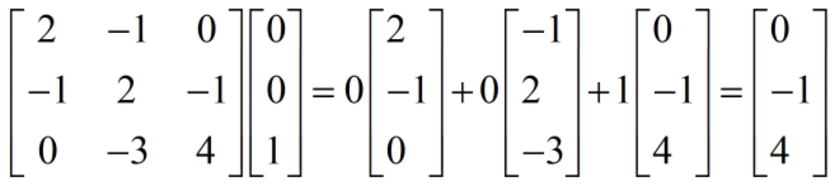
第一课
两个矩阵相乘的两种理解方法
第一种：用行的观点来理解，就是左边每一行和右边每一列相乘再相加，得出结果的第一个元素
第二种：用列的观点来理解，把左边每列都单独拎出来，用右边每行来乘
第二种观点是线性代数的核心观点，求有没有这样的线性组合，以及有多少，是线性代数的根本问题之一。

Slide 3
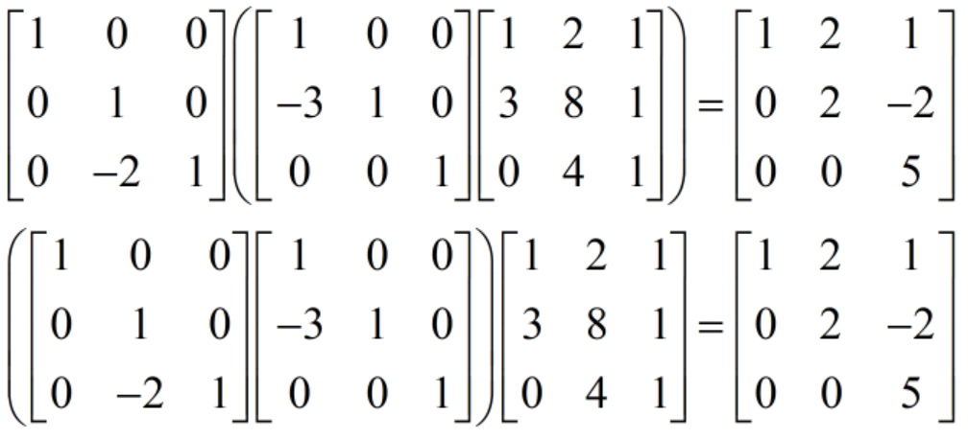
第二课 消元法以及矩阵乘法
通过消元法解线性方程组，得到了如何通过矩阵乘法来实现消元
用行的观点来理解矩阵乘法
E32
E21
U
用来消元的矩阵叫做E，其标注明了要消去的元素位置，最后得到的叫U，就是上三角矩阵，当把一个线性方程组的系数消元成上三角矩阵后，就可以回代，算出每个未知数
矩阵乘法是有结合律的，所以可以把所有E合并起来，作为一个统一的E，但是矩阵不满足交换律

Slide 4
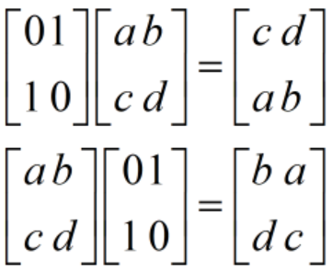
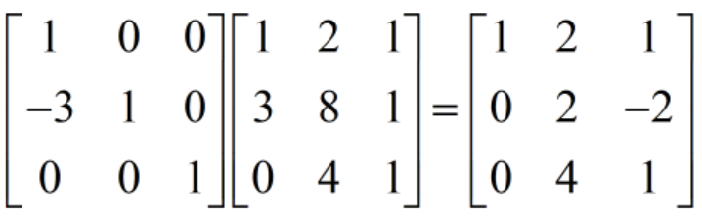
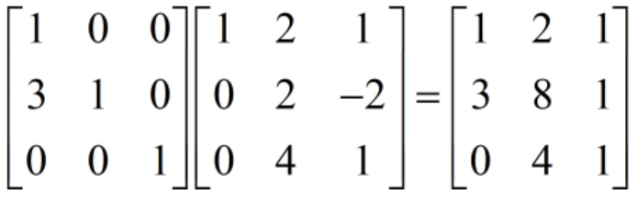
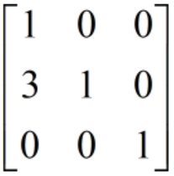
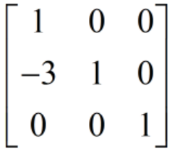
第二课 消元法以及矩阵乘法
交换位置的矩阵乘法，用于交换一个矩阵的行或者列的矩阵叫做置换矩阵，用P表示
当置换矩阵在左边的时候，是交换行，置换矩阵在右边的时候，是交换列
逆矩阵，如下E可以改变矩阵，那么等式右边的矩阵怎么变回去呢
所以
就是
的逆矩阵

Slide 5
第三课 矩阵乘法和逆矩阵
矩阵乘法最核心的一点就是把每个矩阵都理解成向量，行向量或者列向量都可以
乘数的第一行，对被乘向量的线性组合
行向量观点：
=
乘数的第二行，对被乘向量的线性组合
乘数的第三行，对被乘向量的线性组合
用左边的每一行去和右边的矩阵组成一个线性组合
把这个矩阵的每一行看成是一个向量
被乘数的第一列，对乘数向量的线性组合
被乘数的第二列，对乘数向量的线性组合
被乘数的第三列，对乘数向量的线性组合
列向量观点：
=
把这个矩阵的每一列看成是一个向量
用右边的每一列去和左边的矩阵组成一个线性组合

Slide 6
第三课 矩阵乘法和逆矩阵
行向量观点：
行向量矩阵 X 行向量矩阵
行向量线性组合
列向量观点：
列向量矩阵 X 列向量矩阵
列向量线性组合
一般考虑一维矩阵，此时的乘积的每行，是行向量矩阵用列向量矩阵放大后的值，乘积的列向量是列向量矩阵用行向量矩阵放大后的值
放大器观点：
列向量矩阵 X 行向量矩阵
矩阵A有逆矩阵的条件是Ax=0（x不为0）
如何理解？用列向量观点，A是一个矩阵，Ax是一个线性组合，如果存在线性组合为0，意味着至少有两个向量是同方向的，否则不可能在x不为0的情况下，让其线性组合为0，而如果存在两个向量同方向，那么其中一个化简后就是零向量，不可能得到单位矩阵I，因此没有逆矩阵。
Gauss-jordan消元法
是一种通过消元求逆矩阵的方法，就是把AI放到一起成为一个增广矩阵，然后对A进行消元，当A成为I的时候，I就成了A的逆
Gauss-jordan消元法之所以能成功，就是因为EAI=(EA)E=IE，那么E就是A的逆，而刚好就到最右边去了。

Slide 7
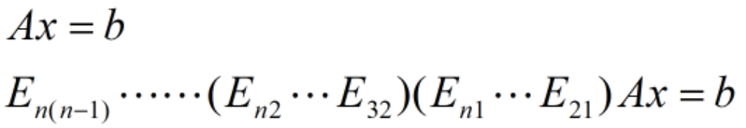



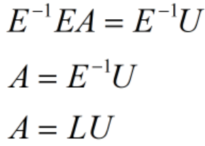
第四课 矩阵的LU分解和置换矩阵
假设解一个n维线性方程组，需要多少处理代价呢？
要解一个线性方程组，其实就是用初等矩阵一个一个地
把A的下部每个元素都化简为0，粗略的计算的话，需要用初等矩阵处理
也就是 次
处理过后其实就是
如果换个思路，两边乘以E的逆矩阵，然后用L来代表E的逆矩阵
就得到了A=LU的形式

Slide 8
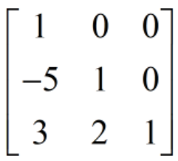
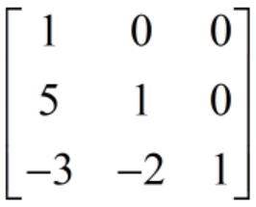
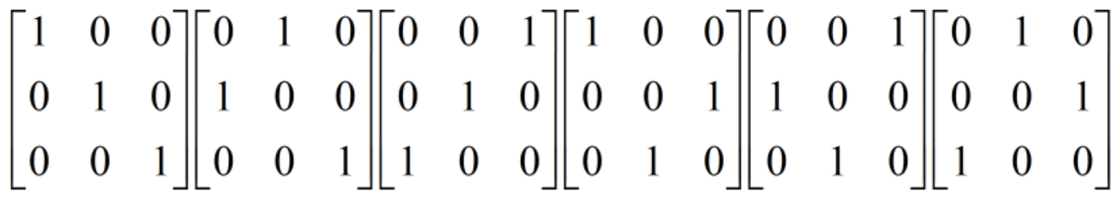
第四课 矩阵的LU分解和置换矩阵
把A表示成LU后，问题就转换成LUx=b，继续使用消元法，把L小园程成I，即可。此时由于L是下三角矩阵，消元就变得异常简单。比如L是：
那么E就是 ，只需要把对应位置取相反数即可。因此LU分解的意义就在于，如果提前把系数矩阵处理成LU的形式，那么计算机求解线性方程组的速度将大大提高。
这里没有考虑需要交换行的情况，实际上能够交换行的，是一系列叫做置换矩阵的东西，比如3X3的矩阵，其置换矩阵就是如下的一些：
这样就形成了一个矩阵群，里面所有矩阵的逆矩阵，转置矩阵，都在这个群里

Slide 9

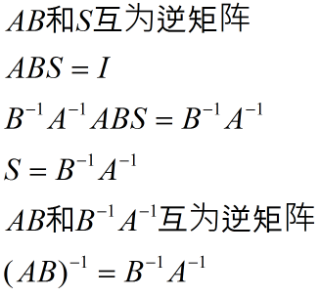
第五课 置换矩阵和转置矩阵
如果做LU分解的时候，需要交换行的位置，那么就需要置换矩阵，所以更一般的分解
转置矩阵和逆矩阵的特性：两个矩阵的乘积的转置或逆，等于两个矩阵交换顺序后分别转置或求逆
互为逆矩阵
所以一个矩阵和自己的转置矩阵相乘，将得到一个对称矩阵

Slide 10
第五课 向量空间和子空间
当把一个矩阵每列单独抽出来看，其实就是一个个向量，叫做列向量
从两个方面来研究向量空间：
1、一个n维向量空间，需要什么样的向量才能通过线性组合填满
2、一堆向量，能够组成什么样的向量空间
子空间：
对于n维向量空间来说，其子空间可以是n维，n-1维。。。。1维
如果是n维，那么子空间就是它自己
如果是n-1维，有两种可能，向量只有n-1个，那么就不可能组成n维空间，第二种可能是向量很多，但存在共线的情况，真正做出贡献的只有n-1个，所以也只能组成n-1维的子空间

Slide 11

第五课 列空间和零空间
当把一个矩阵每列单独抽出来看，其实就是一个个向量，叫做列向量
从两个方面来研究向量空间：
1、一个n维向量空间，需要什么样的向量才能通过线性组合填满
2、一堆向量，能够组成什么样的向量空间
第一个问题：一定要n个线性无关的向量
第二个问题：用矩阵的列作为向量，考虑线性方程组
其中A是矩阵，所有列组成一个向量空间，叫做列空间，而所有使等式成立的x，组成了线性方程组的解空间，其中
的所有解，叫做零空间

